Slide 1
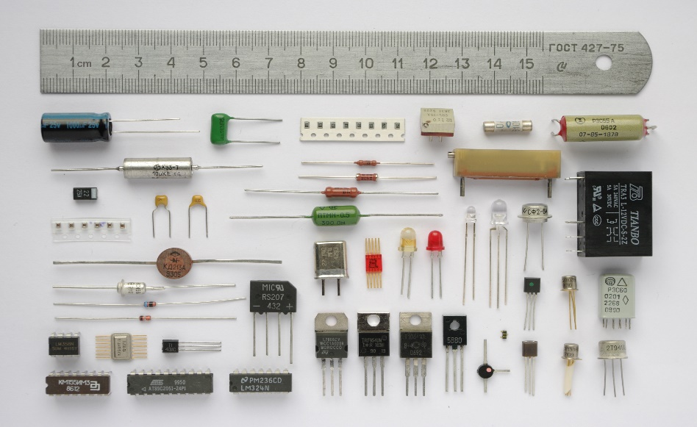
ОСНОВНИ ЕЛЕКТРОНСКИ ЕЛЕМЕНТИ
ТЕХНИЧКО ОБРАЗОВАЊЕ
9. разред
12.02.2021.године
Наставник: Милош Икић

Slide 2
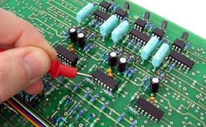
Електроника је дио науке и технике која се бави проучавањем провођења електрицитета кроз вакум, гасове и полупроводнике. Она се такође бави проучавањем компонената и њиховом примјеном.

Slide 3
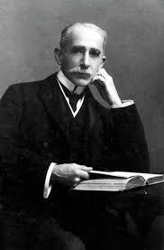
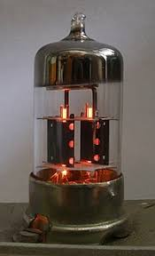
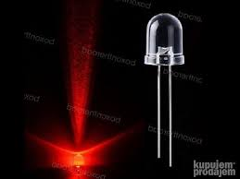
Електроника има огроман значај у савременој науци техници и индустријској производњи. Развој електронике је почео почетком XX вијека, тачније 1904. године, проналаском електронске цијеви-диоде, коју је направио физичар Амброз флеминг. Флемингова диода је омогућила да се наизмјенична струја претвара у једносмјерну.

Slide 4
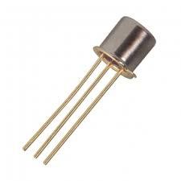
Развој електронике је нарочито убрзан 1948. године проналаском биполарног транзистора. За то откриће проналазачи Бретејн и Бардин су добили нобелову награду.

Slide 5
Сваки електронски склоп или уређај састављен је од великог броја електонских елемената. Сви електронски елементи су груписани на:
Пасивне
Активне

Slide 6
Хвала на пажњи!

